Slide 1
DATA SCIENCE · GS · FIAP 2026
OrbitaConecta
Inclusão Digital com Inteligência Artificial
e Dados Satelitais
ALEXANDRE CAMPOS – RM 562131
ALINE FORMIGA – RM 565322
JÉSSICA GAMBÔA- RM 564528
___________________________ · ___________________________ · ___________________________
Curso: Data Science · Global Solution · FIAP 2026

Slide 2
02 · INTRODUÇÃO
Contexto da Exclusão Digital no Brasil
41 M
+1.500
R$ 2 bi
brasileiros sem internet
municípios sem 4G adequado
FUST sem priorização/ano
TIC Domicílios 2023
Anatel 2024
MCOM 2024
Impactos da Exclusão Digital
Educação
Saúde
Economia
Cidadania
Estudantes sem EaD, portais MEC e ferramentas digitais
Telemedicina e apps do SUS inacessíveis em regiões remotas
Agricultores sem acesso a mercados, Pronaf e comércio digital
gov.br, INSS digital e vacinação eletrônica fora do alcance
Fontes: TIC Domicílios 2023 · Anatel 2024 · MCOM 2024

Slide 3
03 · O PROBLEMA CENTRAL
Por Que a Conectividade Rural Falha?
Dispersão Geográfica
Ausência de Critérios Objetivos
Comunidades rurais ocupam mais de 85% do território nacional. O mapeamento manual de necessidades é lento, caro e ineficiente.
Investimentos em infraestrutura de telecomunicações raramente seguem parâmetros claros de vulnerabilidade social e digital.
Ineficiência de Recursos
Fragmentação de Dados
O FUST aplica R$ 2 bilhões/ano sem usar inteligência geoespacial para maximizar impacto social por real investido.
Dados da Anatel (cobertura), IBGE (IDH/censo) e satélites (solo/densidade) permanecem dispersos — nunca integrados numa plataforma única.

Slide 4
04 · A SOLUÇÃO
O que é o OrbitaConecta?
Plataforma de Análise Geoespacial
O que torna único
O OrbitaConecta integra imagens e sinais de satélites orbitais — Copernicus (ESA), Landsat (NASA) e dados LEO — para mapear, avaliar e priorizar ações de conectividade digital em comunidades rurais brasileiras.
Única plataforma que combina satelital + socioeconômico + telecom
Índice IVD: métrica original inexistente no Brasil ou no mundo
Atualização automática a cada 5 dias (ciclo Sentinel-2)
Ingestão de imagens Sentinel-2/Landsat via Google Earth Engine
Cruzamento com dados socioeconômicos do IBGE (IDH, renda, censo)
4 telas via streamlit :
Visão geral
Análise por Região
Segmentação e IA
Cenário de Intervenção
Dados de cobertura das operadoras via Anatel (shapefile)
Modelagem K-Means → Índice de Vulnerabilidade Digital (IVD)
Dashboard interativo com mapa coroplético e filtros dinâmicos

Slide 5
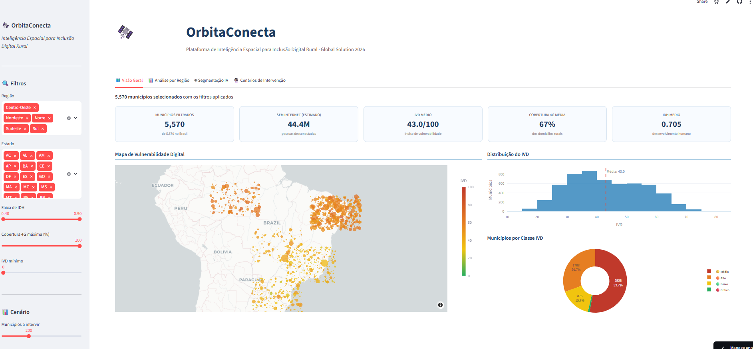
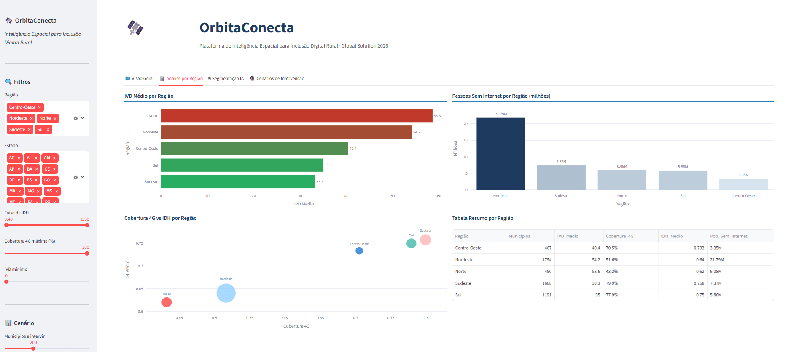
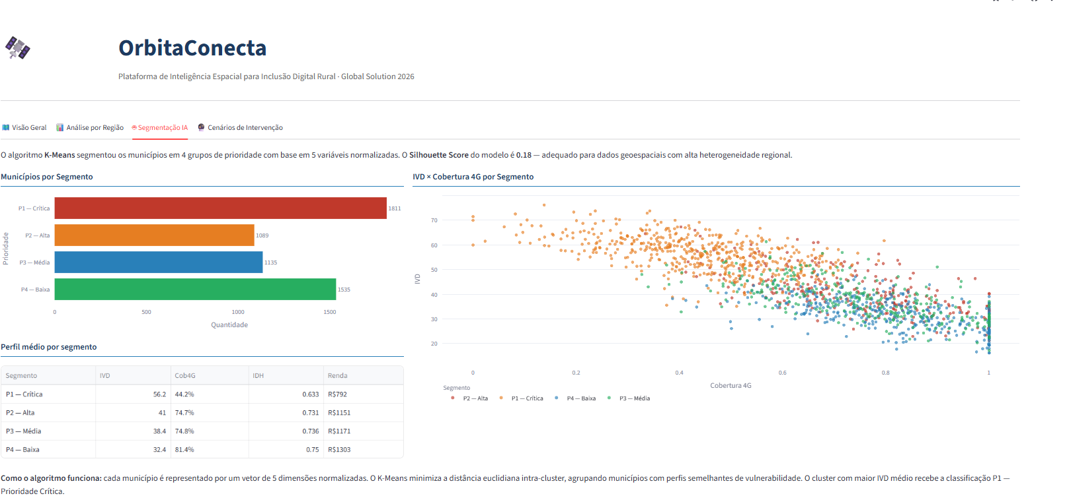
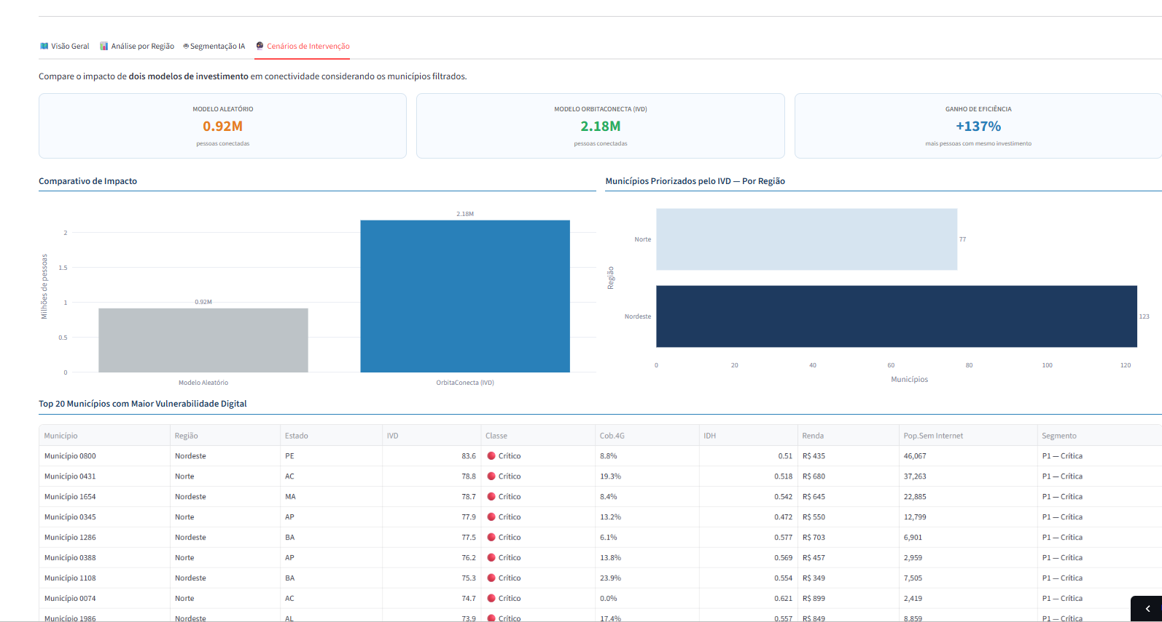
04 · A SOLUÇÃO
Click para acessar : https://orbitaconectadashboardpy-5i62xsytkq8vn6qpnpssjf.streamlit.app/

Slide 6
05 · OBJETIVOS
Objetivos do Projeto
Financeiros
Sociais
Operacionais
Redução de até 80% nos custos de levantamento de campo
Otimização do FUST: até 3× mais impacto por real investido
Inteligência de mercado para ISPs regionais sobre demanda reprimida
Inclusão digital de 41 milhões de brasileiros vulneráveis
Acesso a telemedicina, EaD, gov.br, INSS digital e comércio rural
Redução da desigualdade digital Norte e Nordeste
Dashboard público e transparente para gestores municipais e federais
Atualização automática via satélite Sentinel-2 (ciclo de ~5 dias)
Eliminação de dependência de consultorias externas

Slide 7
06 · METODOLOGIA
Pipeline de Dados & IA
1
2
3
4
Coleta de Dados
Processamento
Modelagem com IA
Visualização
Sentinel-2 via Google Earth Engine
Anatel (shapefile cobertura 4G)
IBGE SIDRA (IDH, renda, censo)
GeoPandas + Rasterio
Integração de shapefiles geoespaciais
Limpeza e normalização (Pandas/NumPy)
K-Means Clustering (Scikit-learn)
Cálculo NDVI (Sentinel-2/ESA)
Índice IVD ponderado por município
Dashboard Streamlit interativo
Mapa coroplético Folium/Plotly
Cenários de intervenção comparativa
Pipeline end-to-end em Python: Coleta → Processamento → Modelagem IA → Visualização

Slide 8
07 · RESULTADOS ESPERADOS
Impactos Projetados
Financeiros
› Redução de 80% nos custos de mapeamento via satélite remoto
› Até 3× mais impacto por real do FUST com priorização por IVD
› Projetos de expansão mais atrativos para ISPs regionais
Sociais
› Inclusão digital de populações quilombolas, indígenas e agricultores
› Acesso a telemedicina, EaD, gov.br, INSS digital e e-commerce rural
› Redução da desigualdade digital entre regiões do Brasil
Operacionais
› Dashboard público consultável por gestores sem depender de consultorias
› Dados atualizados automaticamente a cada 5 dias (Sentinel-2)
› Escalável para outros estados e países da América Latina

Slide 9
08 · CONCLUSÃO
Relevância & Potencial de Expansão
Relevância Acadêmica e Prática
Potencial de Expansão
Pipeline end-to-end integrando Estatística, ML, Python, Visualização e Storytelling.
Integração com API em tempo real da ESA para atualização contínua do IVD.
Dados reais e públicos (IBGE, Anatel, ESA Copernicus) aplicados a problema social genuíno.
Expansão para outros países da América Latina com desigualdade digital similar.
Índice IVD como contribuição metodológica original inexistente no mercado.
Parceria com Anatel, MComun e BNDES para implantação em escala nacional.
Alinhamento com ODS 9 (infraestrutura) e ODS 10 (redução de desigualdades) da ONU.
Versão mobile para gestores em campo com acesso offline em áreas remotas.

Slide 10
09 · REFERÊNCIAS
Fontes Utilizadas
IBGE
Atlas Brasil / PNUD
Censo Demográfico 2022 · ibge.gov.br
Índice de Desenvolvimento Humano Municipal · atlasbrasil.org.br
Anatel
Google Earth Engine
Portal de Dados Abertos de Telecomunicações 2024 · sistemas.anatel.gov.br
Developer Documentation · developers.google.com/earth-engine
ESA Copernicus
Scikit-learn
Sentinel-2 Mission Guide · sentinel.esa.int
K-Means Clustering Documentation · scikit-learn.org
CETIC.br
Ministério das Comunicações
TIC Domicílios 2023 · cetic.br
Programa Conect, FUST 2024 · gov.br/mcom

Slide 11
OBRIGADO
Links Disponíveis :
https://github.com/jessystem/GS2026-ORBITACONECTA
Pitch: https://www.youtube.com/watch?v=-6edTWhssyY

